Slide 1
第五章 相交线与平行线
5.2 平行线及其判定
5.2.2 平行线的判定
第1课时 平行线的判定

Slide 2
学习目标
1.掌握平行线的三种判定方法，会运用判定方法来判
断两条 直线是否平行；（重点）
2.能够根据平行线的判定方法进行简单的推理.（难点）

Slide 3
问题发现 感受新知
问题1 同一平面内两直线的位置关系有哪几种？
相交（包括垂直）和平行两种.
问题2 怎样的两条直线平行？
在同一平面内，不相交的两条直线平行.
问题3 上节课你学了平行线的哪些内容？
1.经过直线外一点，有且只有一条直线与已知直线平行.
2.如果两条直线都与第三条直线平行，那么这两条直
线互相平行.
思考 ： 根据平行线的定义，如果平面内的两条直线不相交，就可以判断这两条直线平行.但是，由于直线无限延伸，检验它们是否相交有困难，所以难以直接根据两条直线是否平行，那么有没有其他判定方法呢？

Slide 4
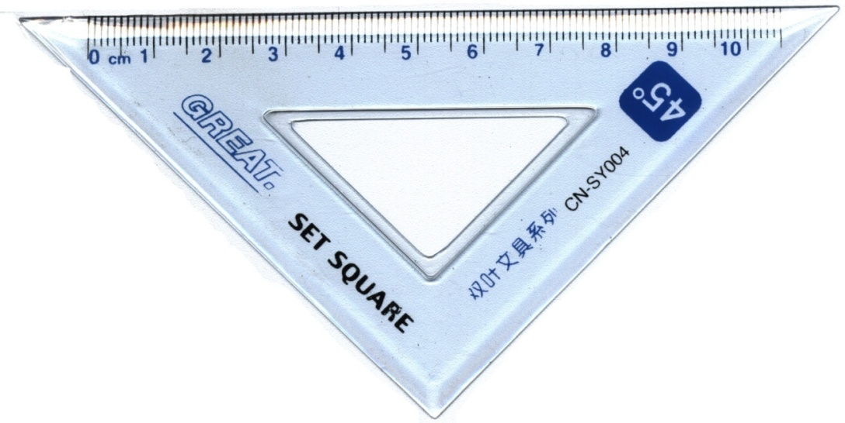
合作探究 获取新知
平行线的判定
平行线的判定方法1
画图过程中，什么角始终保持相等？
这样的画法可以看作是怎样的图形变换？
直线a，b位置关系如何？
我们已经学习过用三角尺和直尺画平行线的方法.
由操作过程，你能发现判定两直线平行的方法吗？
●
一、放
二、靠
三、推
四、画

Slide 5
合作探究 获取新知
一般地,判断两直线平行有下面的方法:
判定方法1：两条直线被第三条直线所截 ,如果同位角相等,那么这两条直线平行.
简单说成：同位角相等，两直线平行.
A
应用格式：
∵∠1=∠2(已知)
∴l₁∥l₂
（同位角相等，两直线平行）
1
l₂
2
l₁
B

Slide 6
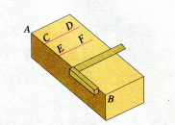
实战演练 运用新知
你能说出木工师傅用图中这种角尺的工具画平行线的道理吗？

Slide 7
合作探究 获取新知
平行线的判定方法2
判定方法2：两条直线被第三条直线所截 ,如果内错角相等,那么这两条直线平行.
思考：两条直线被第三条直线所截，同时得到同位角、内错角和同旁内角，由同位角相等可以判定两直线平行，那么，能否利用内错角和同旁内角来判定两直线平行呢？
简单说成：内错角相等，两直线平行.
如图，由∠3= ∠2，可推出a//b吗？如何推出？
1
应用格式：
a
1
解： ∵∠3= ∠2 (已知）
∠1=∠3（对顶角相等）
∴ ∠1= ∠2
∴ a//b(同位角相等，两直线平行）
∵∠3=∠2(已知)
∴a∥b
（内错角相等，两直线平行）
3
a
3
2
b
2
b

Slide 8
合作探究 获取新知
平行线的判定方法3
判定方法3：两条直线被第三条直线所截 ,如果同旁内角互补,那么这两条直线平行.
如图，如果∠1+∠2=180° ，你能判定a//b吗?
c
解:能,
∵∠1+∠2=180°（已知）
∠1+∠3=180°（邻补角定义）
∴ ∠2=∠3（同角的补角相等）
∴ a//b （同位角相等，两直线平行）
3
简单说成：同旁内角互补，两直线平行.
a
1
应用格式：
3
a
1
2
∵∠1+∠2=180°(已知)
∴a∥b
（同旁内角互补，两直线平行）
b
2
b

Slide 9
巩固新知 深化理解
1.如图,可以确定AB∥CE的条件是( )
A.∠2=∠B
B. ∠1=∠A
C. ∠3=∠B
D. ∠3=∠A
C
A
E
2
1
3
B
C
D

Slide 10
巩固新知 深化理解
2.如图,已知∠1=30°,∠2或∠3满足条件
_________ _ __，则a//b.
∠2＝150°或∠3＝30°
c
a
3
2
1
b

Slide 11
巩固新知 深化理解
3.如图.（1）从∠1=∠4，可以推出 ∥ ，
理由是 .
AB
CD
内错角相等，两直线平行
(2)从∠ABC +∠ =180°，可以推出AB∥CD ，理由是 .
BCD
同旁内角互补,两直线平行
A
D
3
1
4
2
5
B
C

Slide 12
巩固新知 深化理解
(3)从∠ =∠ ，可以推出AD∥BC，
理由是 .
3
2
内错角相等，两直线平行
(4)从∠5=∠ ，可以推出AB∥CD，
理由是 .
ABC
同位角相等,两直线平行
A
D
3
1
4
2
5
B
C

Slide 13
巩固新知 深化理解
4.如图，已知∠1= ∠3，AC平分∠DAB，你能判断
那两条直线平行？请说明理由？
解： AB∥CD.
理由：∵ AC平分∠DAB（已知）
∴ ∠1=∠2（角平分线定义）
又∵ ∠1= ∠3（已知）
∴ ∠2=∠3（等量代换）
∴ AB∥CD(内错角相等，两直线平行)
D
3
C
（
1
）
2
）
A
B

Slide 14

回顾与反思
通过今天的学习,
能说说你的收获和体会吗?
你有什么经验与收获让同学们共享呢？

Slide 15
回顾
☞
判定两条直线平行的方法
文字叙述 | 符号语言 | 图形
相等， 两直线平行 | ∵ (已知), ∴a∥b
_ __相等, 两直线平行 | ∵ (已知), ∴a∥b
_________互补, 两直线平行 | ∵ (已知), ∴a∥b
同位角
∠1=∠2
c
1
a
内错角
∠3=∠2
3
4
2
∠2+∠4=180°
b
同旁内角

